Slide 1
Преобразование выражений с радикалами

Slide 2
Выражения, содержащие корни, называют выражения с радикалами либо иррациональные выражения.

Slide 3
Формулы извлечения корня n-й степени:

Slide 4
Решение.
а)
б)
Полученные выражения считаются более простыми, чем заданные, поскольку под знаком корня содержится более простое выражение. Подобное преобразование называют вынесением множителя за знак радикала (корня).

Slide 5
Эти формулы применяют, в тех случаях, когда нет уверенности в том, что переменные принимают только неотрицательные значения.

Slide 6
Решение.

Slide 7
Решение.
Наряду с вынесением множителя за знак радикала в необходимых случаях используется и преобразование, так сказать, противоположной направленности: внесение множителя под знак радикала (корня). Это преобразование мы использовали в предыдущих двух примерах.

Slide 8
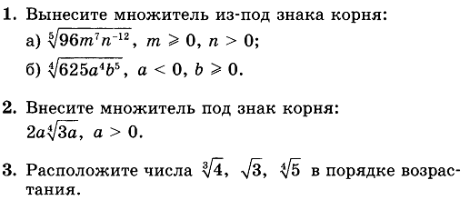
Самостоятельная работа
Домашнее задание: 1) Написать краткий конспект урока в тетради;
2) Выполнить самостоятельную работу в тетради.
Сфотографировать и отправить на электронную почту преподавателя olgadumnova80@mail.ru или в личные сообщения «В контакте» https://vk.com/id407022472 Ольга Думнова

